Slide 1
Řecké hry a slavnosti
http://commons.wikimedia.org/wiki/File:Greek_vase_with_different_sportsmen.jpg?uselang=cs citováno 11.2.2012

Slide 2
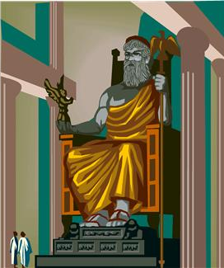
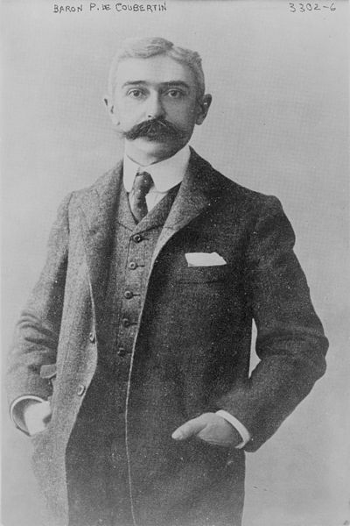
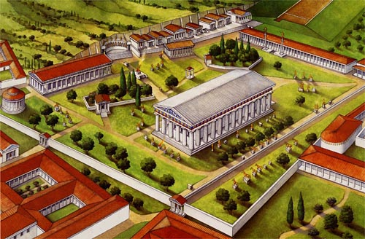
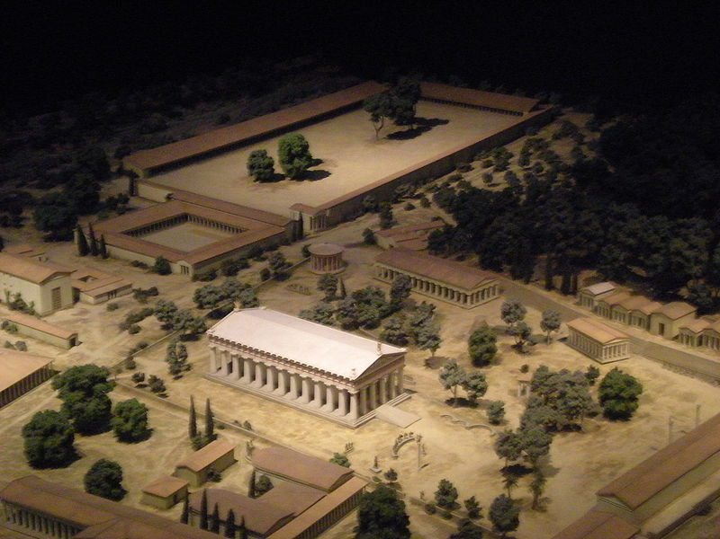
Olympijské hry
= slavnosti a sportovní soutěže k poctě boha Dia
místo: Olympia (posvátný okrsek)
1x za 4 roky, 5 dnů (posvátný mír)
od r. 776 př.n.l. do r. 393 n.l.
moderní OH obnoveny r.1896 baronem Pierrem de Coubertin
http://commons.wikimedia.org/wiki/File:Olympia_Model_2.jpg?uselang=cs citováno 21.2.2012
http://commons.wikimedia.org/wiki/File:Baron_Pierre_de_Coubertin.jpg citováno 21.2.2012

Slide 3
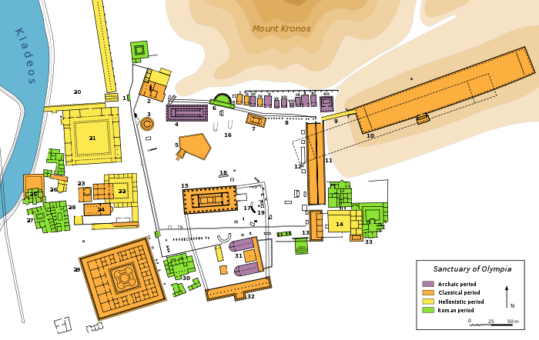
http://cs.wikipedia.org/wiki/Olympia citováno 21.2.2012
4: Heřin chrám 8: Pokladnice – 9: Krytý vstup na stadion – 10: Stadion 14: Helenistická budova – 15: Diův chrám – 16: Diův oltář – Gymnasion 24: Feidova dílna přestavěná na byzantský chrám – 25: Lázně Kladeos – 26: Řecké lázně – 27 a 28: Ubytovny 30: Jižní lázně – 3: Nerova villa

Slide 4
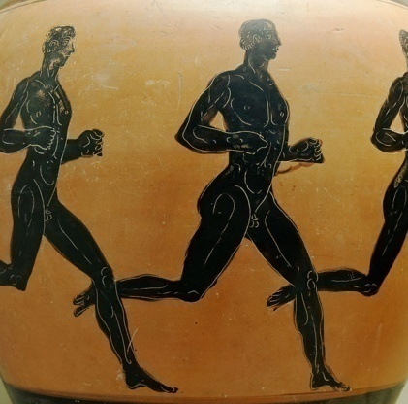
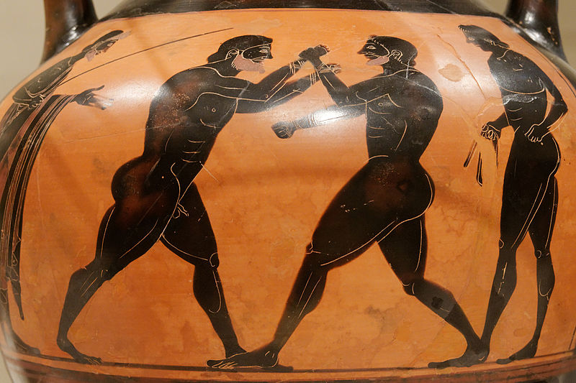
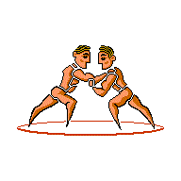
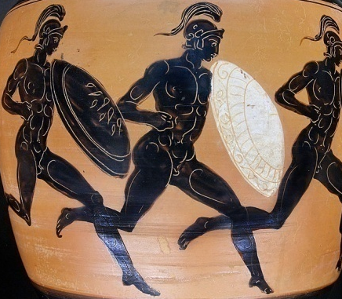
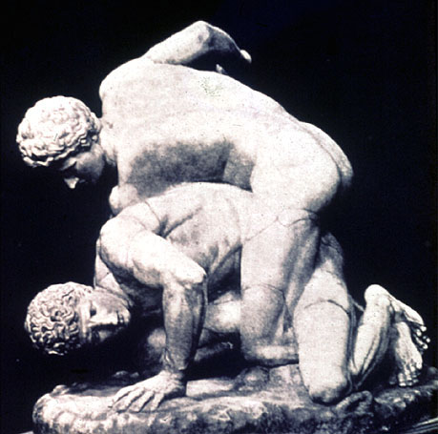
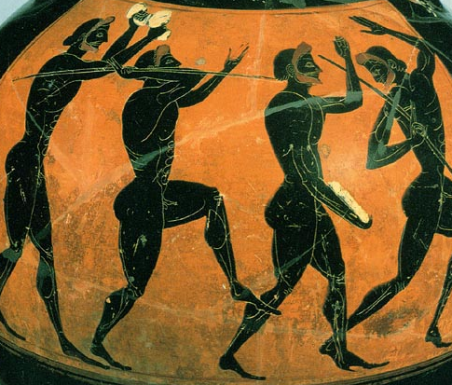
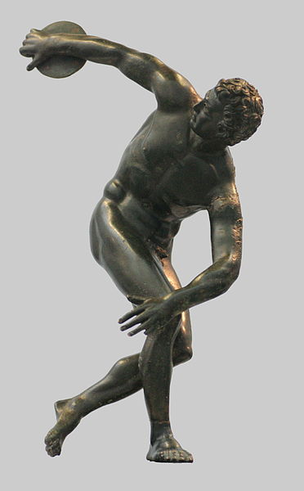
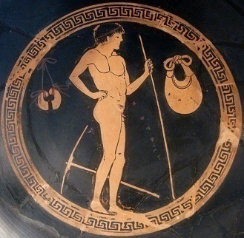
sportovní disciplíny
běh
zápas
hod diskem
skok
hod oštěpem
http://commons.wikimedia.org/wiki/File:Three_runners_BM_GR_1856.10-1.1.jpg?uselang=cs citováno 21.2.2012
http://commons.wikimedia.org/wiki/File:Boxers_Panathenaic_Met_06.1021.51.jpg?uselang=cs citováno 21.2.2012
http://upload.wikimedia.org/wikipedia/commons/d/d0/Hoplitodromos_Louvre_MN704_b.jpg?uselang=cs citováno 21.2.2012
http://commons.wikimedia.org/wiki/File:Jumper_with_weights_Staatliche_Antikensammlungen_2635.jpg?uselang=cs citováno 21.2.2012
http://cs.wikipedia.org/wiki/Soubor:Greek_statue_discus_thrower_2_century_aC.jpg citováno 21.2.2012
http://commons.wikimedia.org/wiki/File:Gymnasium_scene_Petit_Palais_ADUT00337.jpg?uselang=cs citováno 21.2.2012
http://upload.wikimedia.org/wikipedia/commons/7/78/Greek_relief_of_pentathlon_500_bC.jpg?uselang=cs citováno 21.2.2012

Slide 5
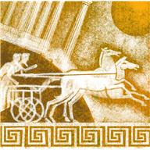
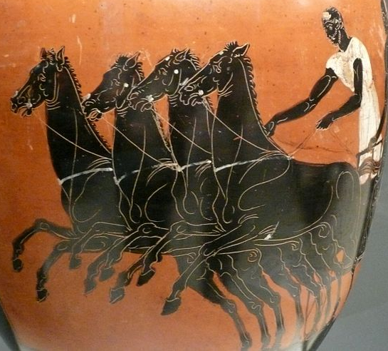
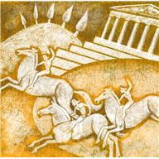
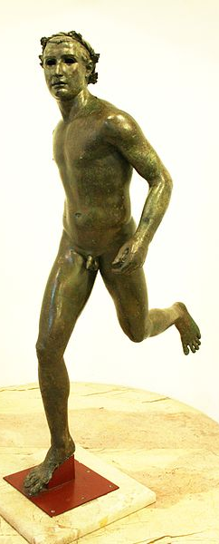
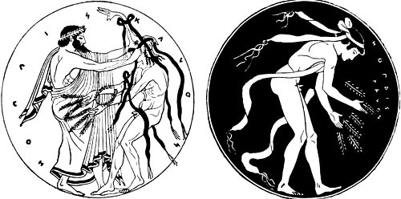
závod vozatajů
(hippodrom)
odměna vítězů – olivový věnec
socha v olympijském háji
palmová ratolest
http://commons.wikimedia.org/wiki/File:Apobates_race_(1)_-_Getty_Villa_Collection.jpg?uselang=cs citováno 21.2.2012
http://commons.wikimedia.org/wiki/File:Kosan_atlet.jpg citováno 21.2.2012

Slide 6
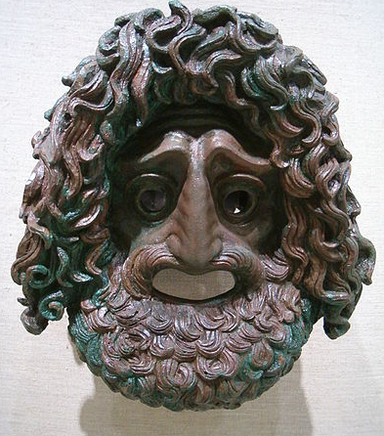
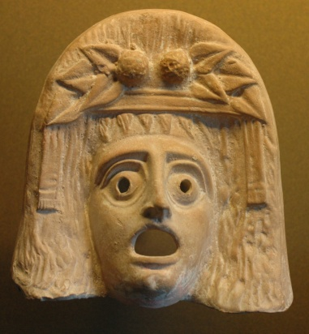
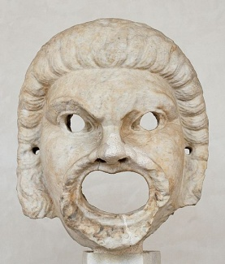
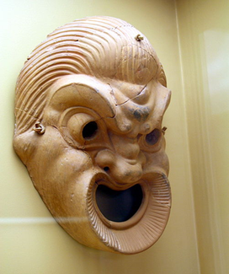
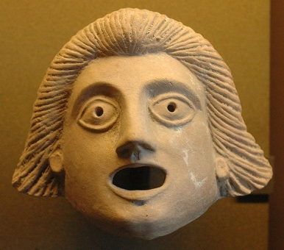
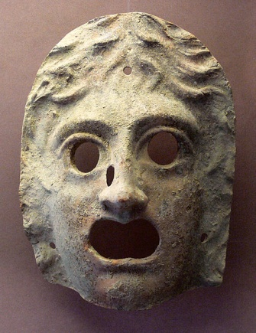
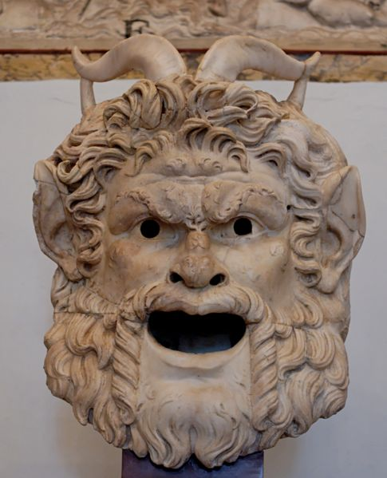
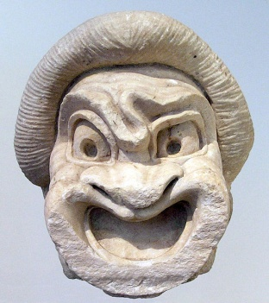
řecké divadlo
= původně slavnosti na počest boha vína Dionýsa
hry
tragédie komedie
(vážné hry) (veselohry)
původně mužský sbor
později herci
muži hrají i ženské role
masky s otevřenými ústy
vysoké podrážky

Slide 7
amfiteátr
http://cs.wikipedia.org/wiki/Soubor:Theatre_of_Epidaurus_1.jpg citováno 21.2.2012
= divadlo pod širým nebem
půlkruhové hlediště, stupňovitá sedadla, skvělá akustika
http://cs.wikipedia.org/wiki/Soubor:Epidaurus_Theater.jpg citováno 21.2.2012

Slide 8
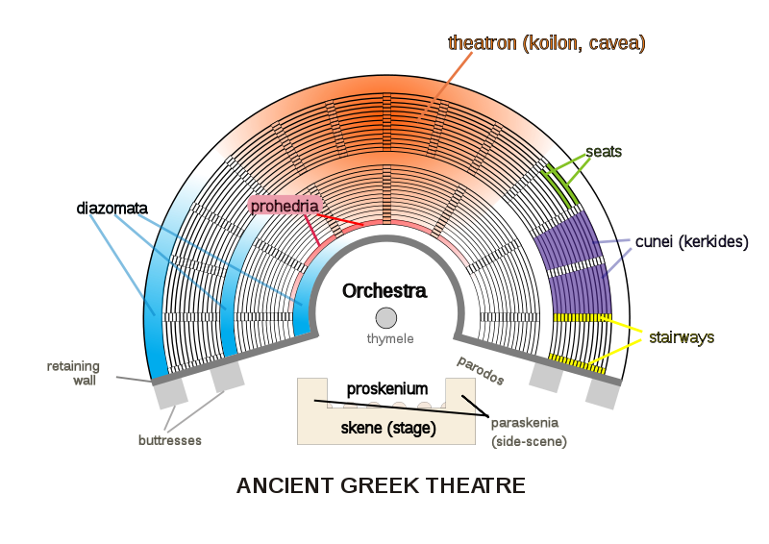
http://commons.wikimedia.org/wiki/File:D70-0404-dodona.jpg citováno 21.2.2012

